Slide 1
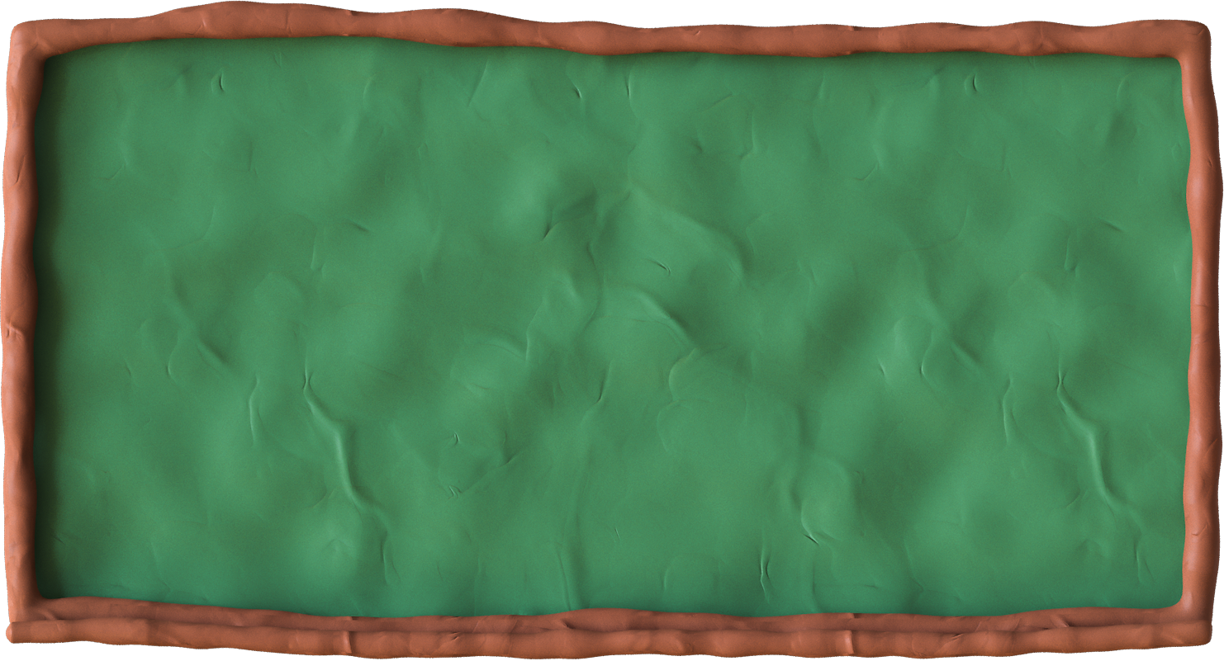
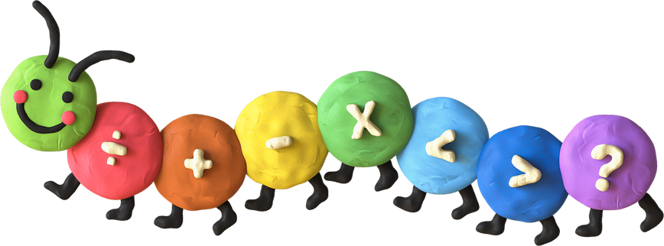
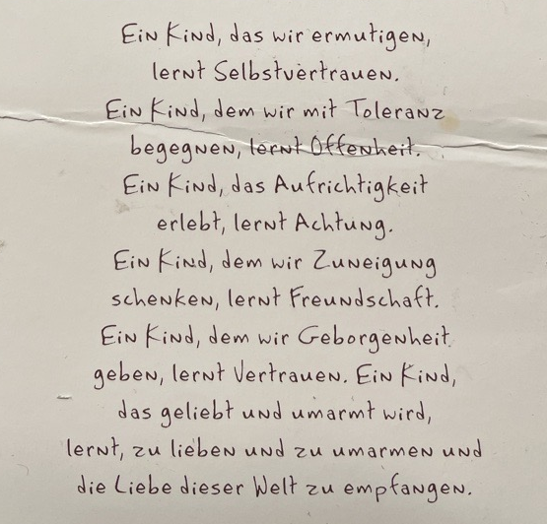
Starterklasse
2026
der Grundschule Deuz

Slide 2
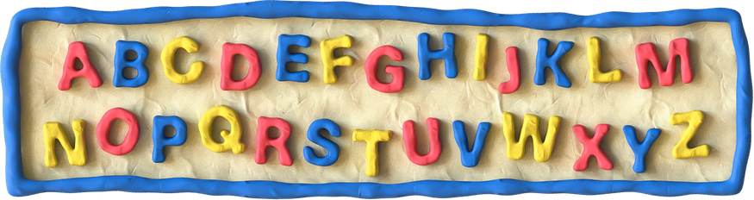
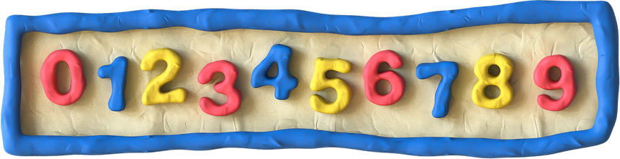
Tagesordnung
Begrüßung, Ankommen und Kennenlernen
1
Ziele der Starterklasse und Ablauf
2
Gruppenbildung, Personal und Termine
3
Ihre Fragen
4

Slide 3
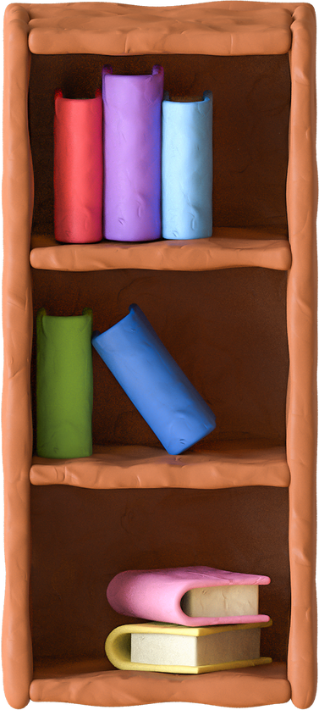
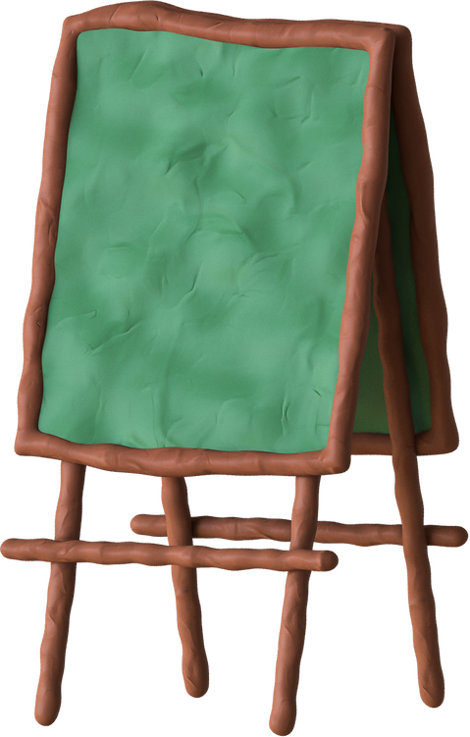
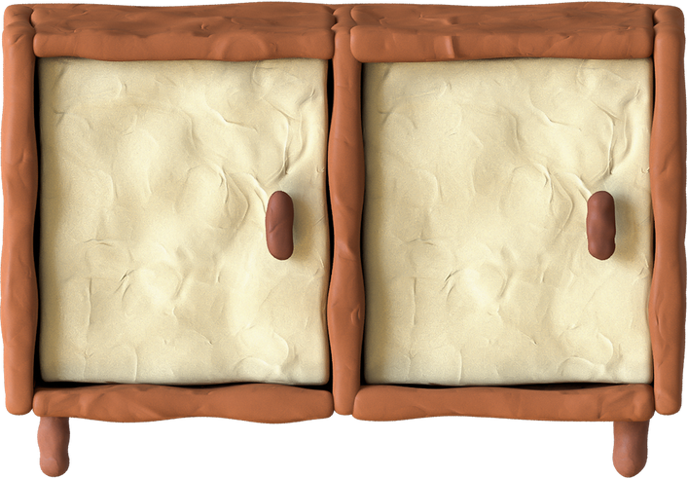
Ankommen und Kennenlernen der Eltern
Beschreiben Sie Ihren “Startie” mit einem Wort
Welches Emoji beschreibt Ihre Stimmung gerade?
Vernetzung
Was ist die wichtigste Info für Sie heute Abend?
Etwa ganz anderes?

Slide 4
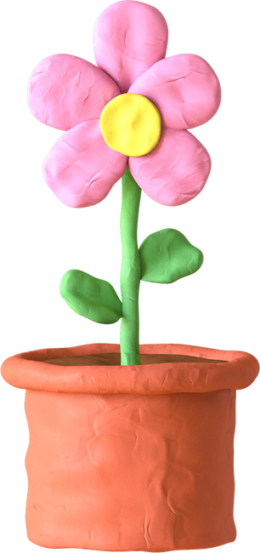
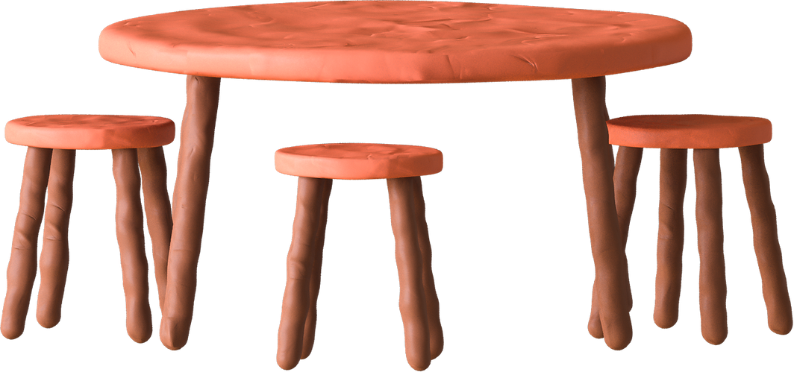
Ziele der Starterklasse
  Kennenlernen
  Vorfreude wecken
  Ängste abbauen
  Erfahrungen in der neuen Lernumgebung sammeln
  Ausprobieren, Experimentieren, Arbeiten
  Übergang erleichtern
Notes:
Die Kinder aus den unterschiedlichen Kindergärten erhalten die Gelegenheit sich kennenzulernen.
Der Schulstart soll ihnen erleichtert, Vorfreude geweckt und Ängste abgebaut werden.
Die Kinder können schon vor dem Schulbeginn erste Erfahrungen mit ihrer zukünftigen Lebens- und Lernumgebung machen und die neuen Räumlichkeiten erkunden.
Die Kinder werden an erste Regeln, Strukturen und Rituale des Schullebens herangeführt.
Sie können verschiedene Arbeitsformen ausprobieren und mit unterschiedlichen Lernmaterialien experimentieren und arbeiten.
Dabei werden die Kinder Vertrautes aus dem Kindergarten wiederfinden und nutzen, um Neues zu erlernen.

Slide 5
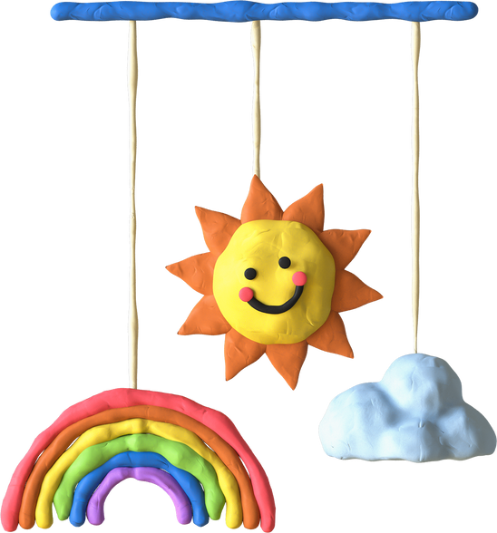
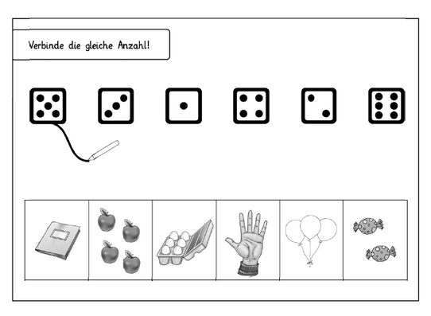
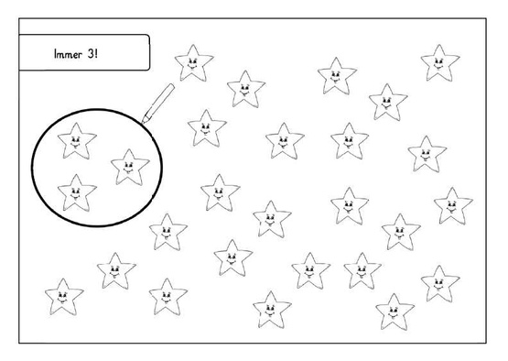
"Unterrichtsinhalte"
  Sprechen und Sprachbewusstsein
  Visuelle Wahrnehmung
  Grafomotorik
  Mathematisches Verständnis
  logisches Denken / Wissen
  Ausdauer und Konzentration

Slide 6
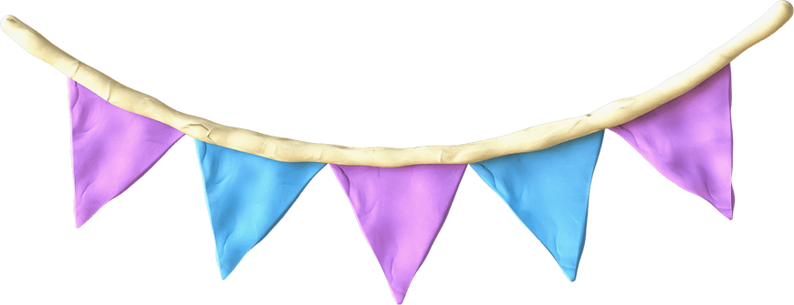
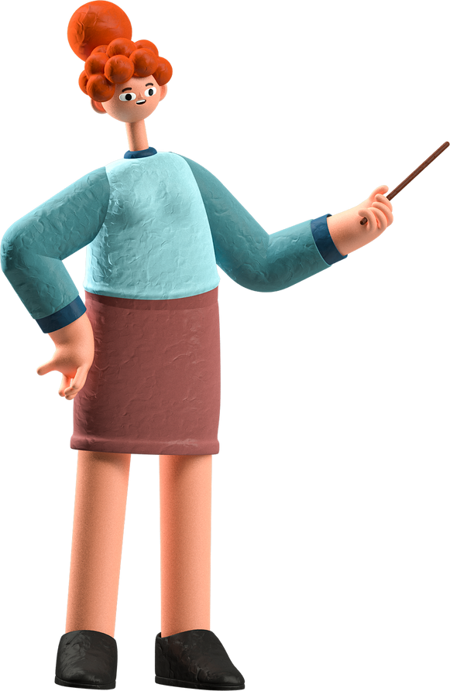
Ablauf
"DER SCHULWEG"
"IN DER SCHULE"
  liegt in Elternhand und muss selbstständig organisiert werden
  Fahrgemeinschaften bilden
  Busfahren "üben" mit Geschwister- oder Nachbarkindern (Kinder unter 6 Jahren dürfen VWS kostenlos benutzen)
  Treffpunkt Schulhof - die Starterklassenlehrkräfte holen die Kinder ab
  Beginn des "Unterrichts": 8.00 Uhr
  Ende des "Unterrichts": ca. 8.45 Uhr
  Bei Bedarf: Zeit für kurze Elterngespräche

Slide 7
Gruppenbildung
Die Gruppen der Starterklasse sind nicht automatisch die Klassen zum neuen Schuljahr.
Bei Änderungswünschen kommen Sie bitte auf uns zu.
Notes:
Durch Zuzüge, Umzüge etc. bis Sommer könnte theoretisch noch viel passieren, was ein Umwerfen der Klassenbildung zur Folge haben könnte. Aber es wäre natürlich super, wenn es ohnehin für alle passt, die Klassen in der Organisation der Starterklassen zu bilden.

Slide 8
Das Personal der Starterklasse
Die Starterklasse wird geleitet von Herrn Basedow und Frau Sander.
Kontakt: mail@gs-deuz.de oder 02737 591103
Achtung: Personal der Starterklasse ist nicht automatisch die Klassenlehrerin im neuen Schuljahr!
Den Elternabend vor den Sommerferien bereitet die Schulleitung zusammen mit den potentiellen Klassenlehrkräften gemeinsam vor. Aber eine endgültige Personalentscheidung ist erst zum Start des neuen Schuljahres möglich.
Notes:
Die Zuweisung der Klassenlehrerinnen geschieht offiziell erst mit der Personalplanung zum neuen Schuljahr im Sommer. Hier steht die Schule auch in Abhängigkeit der Personalplanung für den Kreis durch das Schulamt Siegen. Natürlich haben wir unsere eigenen Vorplanungen (i.d.R. Übernahme durch die aktuellen Klassenlehrerinnen der aktuellen Klassen 4), von denen in begründeten oder notwendigen Fällen abgewichen werden kann.

Slide 9
Termine
Zunächst:
Besuche in den Kitas
April - Mai

Slide 10
Termine
Starterklasse
in der Schule
GRUPPE A
GRUPPE B
21. Mai
11. Juni
02. Juli
28. Mai
25. Juni
09. Juli

Slide 11
Wenn das Kind krank ist…
Die Teilnahme an der Starterklasse ist keine verpflichtende Veranstaltung, wir empfehlen bei Teilnahme aber einen regelmäßigen Besuch
Wenn Sie mal nicht können, schicken Sie bitte eine Mail an die Schule.

Slide 12
Termine
Elternabend vor den Sommerferien
für alle wichtigen Infos zum Schulstart und zum Tag der Einschulung
Donnerstag, 02.07.2026, 19.00 Uhr, Aula Rundbau

Slide 13
Materialliste für die Starterklasse:
1x Bleistift (am besten bereits einen Schreiblernstift)
1x Radiergummi
Buntstifte in den gängigen Farben
1x roten Schnellhefter
1x Schere
1 x kleinen Kleber
Fit für den Schulstart (Bestellung durch Schule, 10,00€)

Slide 14
Bitte überweisen Sie als Anmeldung 10,00€ mit dem Verwendungszweck „Starterklasse 2026 + Name des Kindes“ auf folgendes Konto:
Volksbank in Südwestfalen eG
DE25 4476 1534 4103 6544 02
Grundschule Deuz

Slide 15
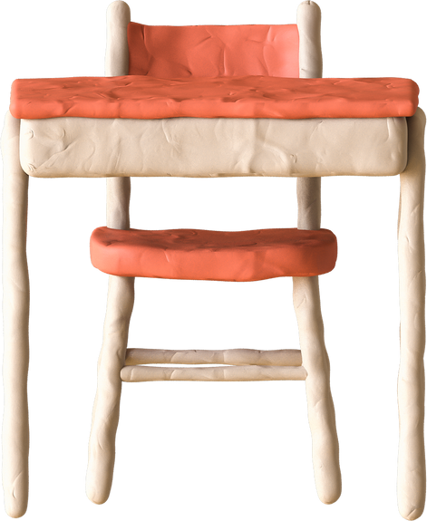
Zeit für Ihre Fragen

Slide 16
Ankommen und Kennenlernen der Eltern
Beschreiben Sie Ihren “Startie” mit einem Wort
Welches Emoji beschreibt Ihre Stimmung gerade?
Vernetzung
Was ist die wichtigste Info für Sie heute Abend?
Etwa ganz anderes?

Slide 17
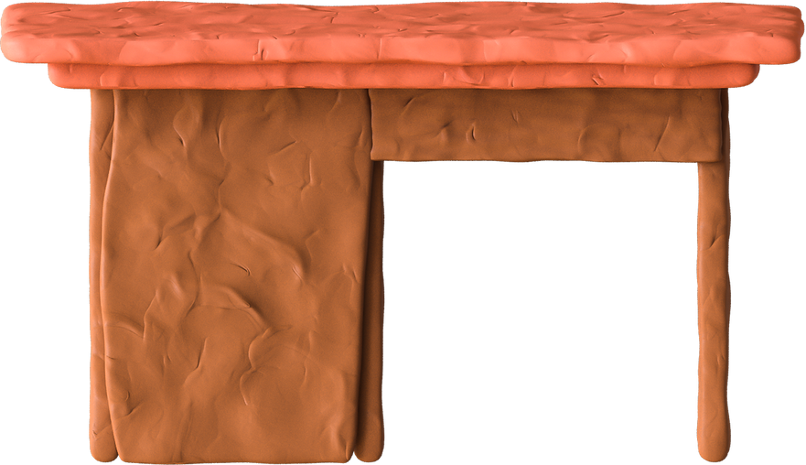
Vielen Dank!
Bis bald ...

